Slide 1
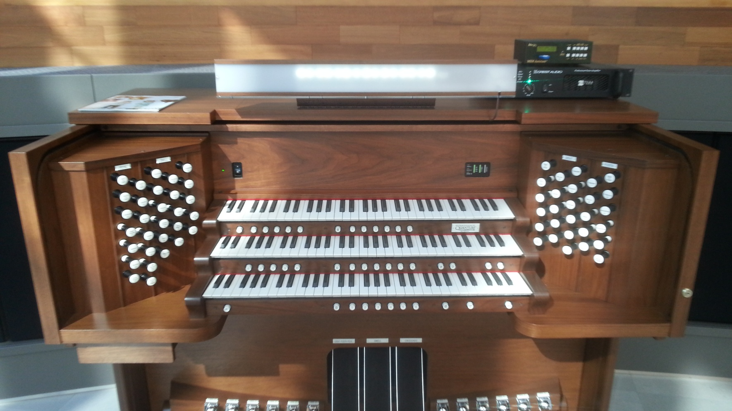
CHA BIO COMPLEX 알렌 오르간 메뉴얼

Slide 2
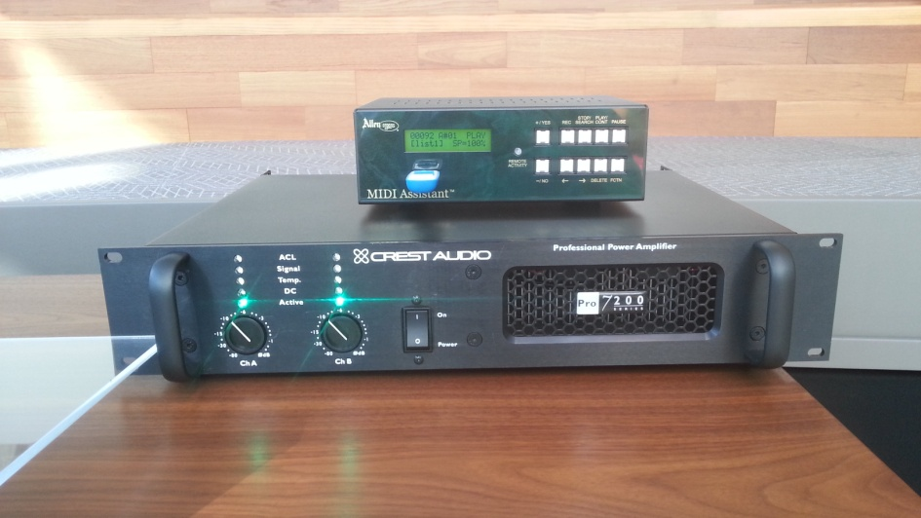


1. 전원 순서 및 조작법
※ 볼륨 조절 좌우 스피커 각각 따로 조절
2. 오르간 전원 왼쪽에 있는 초록색 램프의 깜빡임이 끝나면
오르간 위에 있는 앰프 전원의 스위치를 올린다.
1. 오르간 커버를 올린 후 정면 왼쪽에 있는 전원 스위치를 올린다.

Slide 3
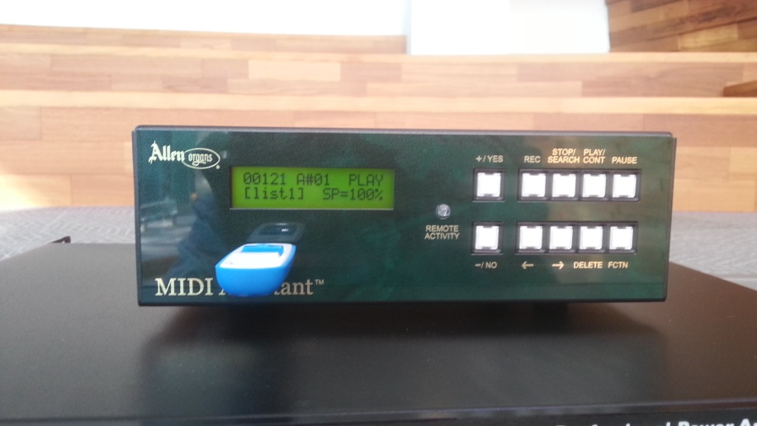
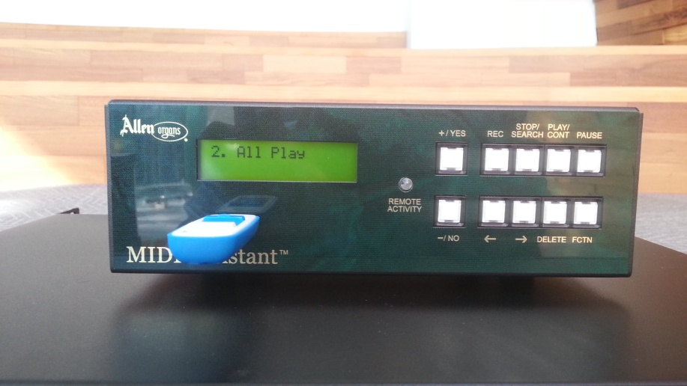
2. 폴더 선택 및 실행
1. 좌우 버튼을 이용하여 깜빡이는 커서를 하단 중간에 위치 시킨다.
2. +, - 버튼을 이용하여
폴더 리스트를 변경한다.
3. 펑션(FCTN) 키를 두번 누르면 다음과 같이
‘2. All Play’
항목이 표시된다
4. ‘+/YES’ 버튼을 사용하여 폴더 내 곡들을 전부 재생시킨다.

Slide 4
3. 종료 방법
※ 켜는 순서와 반대로 진행.
1. 앰프의 전원버튼을 내린다.
2. 오르간의 전원 버튼을 누른 후 오르간 덮게 커버를 내린다.
문의 : 유동균 010 – 9222 - 6952

